Slide 1
শুভেচ্ছা

Slide 2
শিক্ষক পরিচিতি
আহাম্মদ উল্লাহ
প্রভাষক (গণিত)
লাউতলি ডঃ রশীদ আহমেদ উচ্চ বিদ্যালয় ও কলেজ
ফরিদগঞ্জ, চাঁদপুর।

Slide 3
পাঠ পরিচিতি
শ্রেণীঃ দ্বাদশ
উচ্চতর গণিত 2য় পত্র
অধ্যায়ঃ দশম
ময়ঃ 45 মিনিট

Slide 4
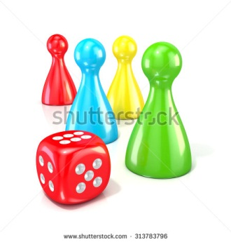
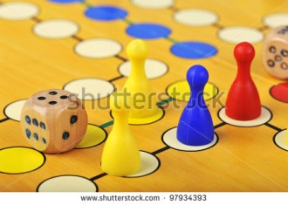
পূর্বজ্ঞান যাঁচাই

Slide 5
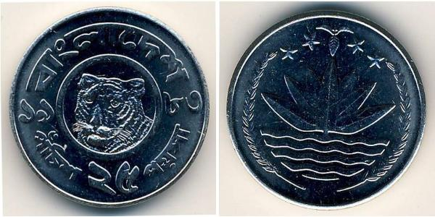
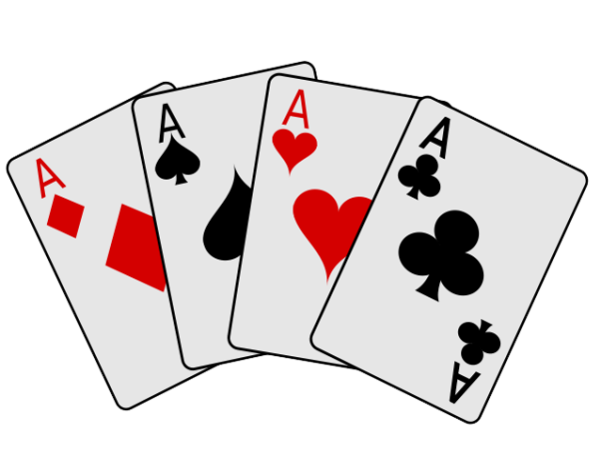
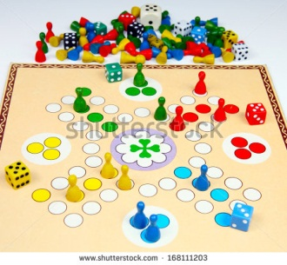
বিস্তার পরিমাপ ও সম্ভাবনা

Slide 6
শিখনফল
এ পাঠ শেষে শিক্ষার্থীরা.........
01৤ দুইটি পরস্পর বর্জনশীল ঘটনার সম্তাবনার যোগসূত্র পারবে৤
02৤ দুইটি পরস্পর অবর্জনশীল ঘটনার সম্ভাবনার যোগসূত্র পারবে৤
03৤ বর্জনশীল ও অবর্জনশীল ঘটনার সম্ভাবনার সমস্যার সমাধান করতে পারবে৤
০4। দৈব পরীক্ষা, নমুনা ক্ষেত্র ও নমূণা বিন্দু কি বলতে পারবে।
05। Probability tree তৈরি করতে পারবে।
০6৤ মুদ্রা ও ছক্কার সমস্যার সমাধান করতে পারবে।

Slide 7
বর্জনশীল ঘটনার সম্ভাবনার যোগসুত্র
দুইটি বর্জনশীল ঘটনার যেকোনো একটি ঘটার সম্ভাবনা, এদের প্রত্যেকটি পৃথক পৃথকভাবে ঘটার সম্ভাবনার যোগফলের সমান৤ অর্থাৎ ও দুইটি বর্জনশীল ঘটনা হলে,
প্রমাণঃ ধরি, সসীম নমুনা ক্ষেত্রে, ও দুইটি বর্জনশীল ঘটনা যেখানে,
নমুনা ক্ষেত্রের মোট উপাদান সংখ্যা
ঘটনার অনুকূল নমুনা বিন্দুর সংখ্যা
এবং ঘটনার অনুকূল নমুনা বিন্দুর সংখ্যা
সুতরাং, ঘটনার সম্ভাবনা, এবং
ঘটনার সম্ভাবনা,

Slide 8
বর্জনশীল ঘটনার সম্ভাবনার যোগসুত্র
এখন, A ও B বর্জনশীল হওয়ায়,
অর্থাৎ এদের মধ্যে কোনো সাধারণ নমুনা বিন্দু নেই৤
এর অনুকূল নমুনা বিন্দুর সংখ্যা হবে,
কাজেই,
চিত্রঃ
বা,
বা,

Slide 9
বর্জনশীল ঘটনার সমস্যা ও সমাধান
একটি তাসের প্যাকেটে 52 খানা তাস আছে৤ তা হতে 2খানা তাস নির্বিচারে টানা হলো৤ তাস দুটি একই রঙের রাজা হওয়ার সম্ভাবনা কত?
প্যাকেটে মোট তাস 52 টি৤ মোট রাজা তাস 4 টি {2টি লাল, 2টি কালো}
এখানে, P (তাস দুটি একই রঙের রাজা)=P(2টি লাল রাজা বা 2টি কালো রাজা)
=P(P(2টি লাল রাজা )+P(2টি কালো রাজা)
=P(P(2টি লাল রাজা )+P(2টি কালো রাজা)
²C₂
²C₂
⁼
⁺
⁵²C₂
⁵²C₂

Slide 10
অবর্জনশীল ঘটনার সম্ভাবনার যোগসুত্র
দুইটি অবর্জনশীল ঘটনার যেকোনো একটি ঘটার সম্ভাবনা, এদের প্রত্যেকটি পৃথক পৃথকভাবে ঘটার সম্ভাবনার যোগফল হতে একত্রে ঘটার সম্ভাবনার বিয়োগফলের সমান৤ অর্থাৎ ও দুইটি অবর্জনশীল ঘটনা হলে,
প্রমাণঃ ধরি, সসীম নমুনা ক্ষেত্রে, ও দুইটি অবর্জনশীল ঘটনা যেখানে,
নমুনা ক্ষেত্রের মোট উপাদান সংখ্যা
ঘটনার অনুকূল নমুনা বিন্দুর সংখ্যা
এবং ঘটনার অনুকূল নমুনা বিন্দুর সংখ্যা
ঘটনার অনুকূল উপাদান সংখ্যা
ঘটনার অনুকূল উপাদান সংখ্যা

Slide 11
অবর্জনশীল ঘটনার সম্ভাবনার যোগসুত্র
এখন সম্ভাবনার গাণিতিক সংজ্ঞানুসারে,
;
;
যেহেতু A ও B অবর্জনশীল,
সুতরাং
চিত্রঃ A ও B অবর্জনশীল
সুতরাং এর অনুকূলে নমুনা বিন্দু সংখ্যা
বা,
বা,

Slide 12
অবর্জনশীল ঘটনার সম্ভাবনার যোগসুত্র
সুতরাং,
বা,
বা,
বা,
সুতরাং,

Slide 13
অবর্জনশীল ঘটনার সমস্যা ও সমাধান
একটি তাসের প্যাকেটে থেকে দৈবভাবে একটি তাস নেওয়া হলো৤ তাসটি লাল বা টেক্কা হবার সম্ভাবনা কত?
ধরি, তাসটি লাল হবার সম্ভাবনা
তাসটি টেক্কা হবার সম্ভাবনা
তাসটি লাল অথবা টেক্কা হবার সম্ভাবনা
তাসটি লাল এবং টেক্কা হবার সম্ভাবনা

Slide 14
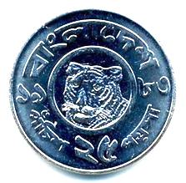
দৈব পরীক্ষা
যখন কোনো পরীক্ষার সম্ভাব্য সকল ফলাফল আগে থেকে জানা থাকে কিন্তু পরীক্ষাটিতে কি ফলাফল আসবে তা নিশ্চিত করে বলা যায় না, একে দৈব পরীক্ষা বলে৤
একটি মুদ্রা বা একটি ছক্কা নিক্ষেপ করলে সম্ভাব্য ফলাফল আগে থেকে জানা থাকে তবে মুদ্রায় হেড পরবে না টের পরবে আর ছক্কায় ছয় পরবে না পুক পরবে তা নিশ্চিত করে বলা যায় না এটাই দৈব পরীক্ষা৤
উদাহরণঃ

Slide 15
নমুনাক্ষত্র ও নমুনা বিন্দু
কোনো দৈব পরীক্ষার সম্ভাব্য সকল ফলাফল নিয়ে গঠিত সেটকে নমুনাক্ষেত্র বলে৤
একটি মুদ্রা নিক্ষেপ করলে দুইটি সম্ভাব্য ফলাফল পাওয়া যায়, যথাঃ হেড (H) ও টেল (T)৤ S দ্বারা ফলাফলের সেটকে সূচিত করলে, S= {H, T}৤
সুতরাং নমুনাক্ষেত্র, S= {H, T}
একটি মুদ্রা দুইবার নিক্ষেপ করলে নমুনা ক্ষেত্র, S= {HH, HT, TH, TT}
নমুনাক্ষেত্রের প্রতিটি উপাদনকে ফলাফলের নমুনা বিন্দু বলে৤ একটি মুদ্রা একবার নিক্ষেপ করলে নমুনা ক্ষেত্র, S= {H, T} এবং H ও T প্রত্যেকেই এক একটি নমুনা বিন্দু৤

Slide 16
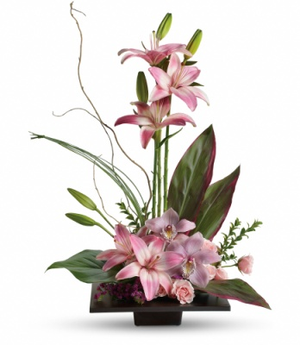
Probability tree
একটি মুদ্রার তিনবার নিক্ষেপের Probability tree নিম্নে দেখানো হলো
H
প্রথম মুদ্রার পিঠ
T
দ্বিতীয় মুদ্রার পিঠ
দ্বিতীয় মুদ্রার পিঠ
H
T
H
T
তৃতীয় মুদ্রার পিঠ
তৃতীয় মুদ্রার পিঠ
তৃতীয় মুদ্রার পিঠ
তৃতীয় মুদ্রার পিঠ
H
T
H
T
H
T
H
T
নমুনা ক্ষেত্র S= {HHH, HHT, HTH, HTT, THH, THT, TTH, TTT}

Slide 17
সমস্যা ও সমাধান (মুদ্রা)
একটি মুদ্রার তিনবার নিক্ষেপের পর (ক) কেবল একটি টের, (খ) তিনটাই হেড, (গ) কমপক্ষে একটি টেল পাওয়ার সম্ভাবনা বের কর৤
(ক) একটি টেল পাওয়ার অনুকূল ঘটনাগুলো {THH, HHT, HTH}=3 টি
অনুকূল ফলাফল
সুতরাং P(একটি T)=
=
সমগ্র সম্ভাব্য ফলাফল
(খ) তিনটিই হেড (H) পাওয়ার অনুকূল ঘটনা {HHH}= 1 টি
সুতরাং P(HHH)=
(গ) কমপক্ষে একটি টেল পাওয়ার অনুকূল ঘটনাগুলো HHH ছাড়া বাকি সবগুলো
অর্থাৎ{HHT, HTH, HTT, THH, THT, TTH, TTT}=7 টি
সুতরাং P(কমপক্ষে 1টি T)=

Slide 18
সমস্যা ও সমাধান (ছক্কা)
একটি ছক্কার গুটি ছয় বার নিক্ষেপ করলে ছক্কা পাবার সম্ভাব্যতা কত এবং ছক্কা না পাবার সম্ভাব্যতা কত ?
আবার,
বা,
এখানে,
৬ বার নিক্ষেপে ছক্কা পরার সম্ভাব্যতা
৬ বার নিক্ষেপে ছক্কানা পরার সম্ভাব্যতা

Slide 19
নিচের ছকটি লক্ষ করি
এখানে, ৬ বার নিক্ষেপে ছক্কা না পরার সম্ভাব্যতা
 | 1 | 2 | 3 | 4 | 5 | 6
1 | 2 | 3 | 4 | 5 | 6 | 7
2 | 3 | 4 | 5 | 6 | 7 | 8
3 | 4 | 5 | 6 | 7 | 8 | 9
4 | 5 | 6 | 7 | 8 | 9 | 10
5 | 6 | 7 | 8 | 9 | 10 | 11
6 | 7 | 8 | 9 | 10 | 11 | 12
$$P\left(A^{C}\right)=1−P\left(A\right)=1−\frac{5}{36}=\frac{36−5}{36}=\frac{31}{36}$$
এখানে, ৬ বার নিক্ষেপে ছক্কা পরার সম্ভাব্যতা
$$P\left(A\right)=1−P\left(A^{C}\right)=1−\frac{31}{36}=\frac{36−31}{36}=\frac{5}{36}$$

Slide 20
সারাংশ
আজ আমরা বর্জনশীল ও অবর্জনশীল ঘটনার সম্তাবনার যোগসূত্র এবং তার কিছু সমস্যা ও সমাধান, সম্ভাব্যতা কাকে বলে, নমুনা ক্ষেত্র, নমুনা বিন্দু, Probability tree, মুদ্রা ও ছক্কার কিছু সমস্যা ও সমাধান সম্পর্কে ব্যাখ্যা করেছি ।
+
…………….

Slide 21
মূল্যায়ন
এক প্যাকেট তাস হতে 3 টি তাস নির্বিচারে নেওয়া হলো৤ তাস 3টি
1৤ টেক্কা হবার সম্ভাবনা কত? উত্তরঃ
২। কমপক্ষে একটি রাজা হবার সম্ভাবনা কত? উত্তারঃ
৩। তাসগুলি একই স্যুটের সম্ভাবনা কত? উত্তরঃ

Slide 22
বাড়ীর কাজ
এক প্যাকেট তাস হতে ৩ টি তাস দৈবভাবে নেয়া হলো৤
01৤ তাসটি টেক্কা সম্ভাবনা কত?
02৤ তাসটি টেক্কা না হবার সম্ভাবনা কত?
03৤ ২ টি টেক্কা হবার সম্ভাবনা কত?
04৤ ২ টি ইস্কাবন হবার সম্ভাবনা কত?
05৤ কমপক্ষে একটি রাজা হবার সম্ভাবনা কত?

Slide 23
ধন্যবাদ

